Slide 1
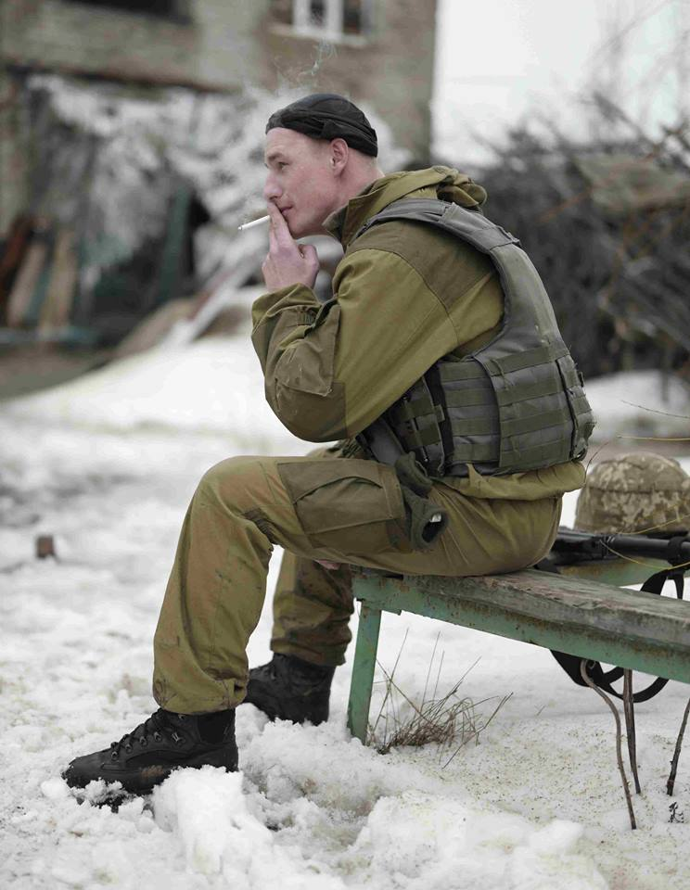
ДІМ ветерана Центр соціальної адаптації, медичної та психологічної реабілітації ветеранів Набір інституційних сервісів для ветеранів, членів родин, волонтерів. Основні сервіси: медична та психологічна реабілітація, соціальна адаптація, юридичні консультації, професійна орієнтація, формування історичної пам’яті.

Slide 2
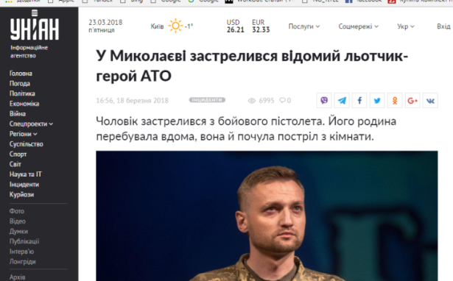
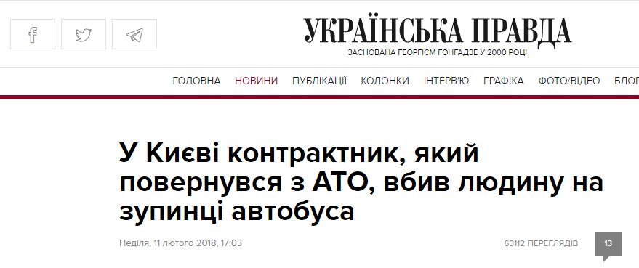
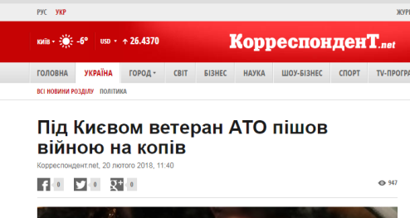
Мовою фактів і цифр
Кількість учасників АТО –315 тисяч
Безповоротні втрати ЗСУ – більше 2 тис.
Санітарні втрати – 8,5 тис
Кількість самогубств – 518 (дані Матіоса)

Slide 3
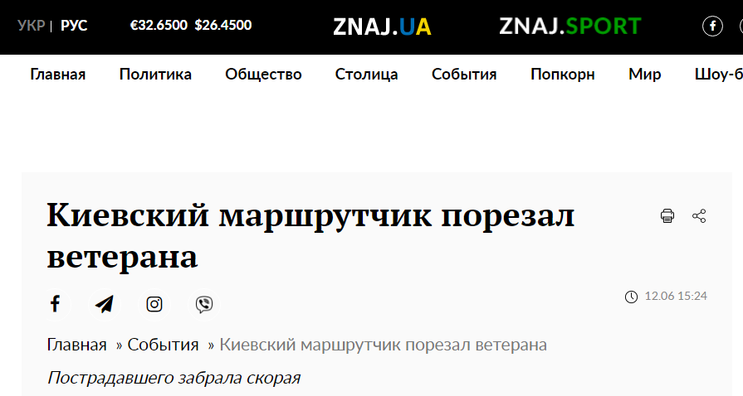
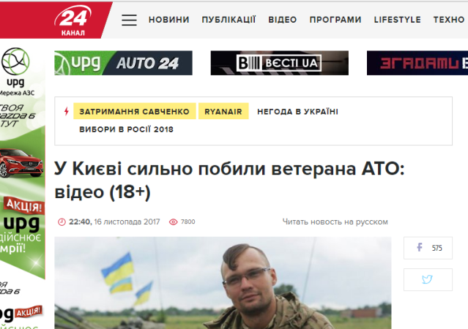
Мирне суспільство у ставленні до ветеранів
Завищені суспільні очікування від ветеранів АТО
Неготовність суспільства приймати весь спектр проблем ветеранів
Низька політична воля влади приймати проблеми ветеранів та готовність їх вирішувати (відсутність стратегії, коштів та структурних проектів)
Загальна втома суспільства від постійного напруження війни (спад підтримки волонтерського руху – як індикатор)
Загальна радикалізація настроїв у суспільстві
Система пільг/ стимулювання ветеранів до споживацького ставлення

Slide 4
Очікування ветеранів від суспільства
Завищені очікування учасників АТО від суспільства
Низький поріг чутливості у ветеранів АТО
Висока конфліктність, звичка швидко і прямолінійно розв’язувати конфлікти (ставлення як до бойової задачі)
Сімейні проблеми (нереалізація взаємних очікувань)
Очевидний суспільний конфлікт ветеранів та непідготовленого суспільства веде до:
Самоізоляції та поступового самознищення
Зростання агресії та радикалізації протесту

Slide 5
Головні етапи соціалізації ветеранів
Психологічна (та фізіологічна) реабілітація
Соціалізація (включення до активного суспільного життя, подолання страхів та очікувань)
Надання додаткових конкурентних переваг/ професійна орієнтація
Допомога у реалізації отриманих нових знань та навичок (як на війні, так і в результаті соціалізації)
Все вищеперераховане, так чи інакше стосується не тільки учасників бойових дій, бійців ЗСУ, НГ, СБУ, МВС, добровольців та прикордонників, але також і волонтерів (в певній мірі).

Slide 6
Дім ветеранів. Цілі та завдання
Головна мета – створення умов для успішної соціалізації ветеранів війни та волонтерів, повернення їх до активного суспільного життя, конструктивної діяльності.
Завдання:
Психологічна профілактика ПТСР
Підготовка до повернення до мирного формату життя
Професійна діяльність
Родина
Суспільне позиціонування
Юридична допомога
Підвищення кваліфікації та професійна переорієнтація
Формування та посилення історичної пам’яті
Цільові аудиторії:
Бійці
Ветерани
Волонтери
Члени родин ветеранів
Члени родин загиблих

Slide 7
Основні напрямки реалізації проекту
Психологічна робота (тренінги різних рівнів та для різних ЦА – ветерани, члени родини, волонтери тощо)
Індивідуальні
Колективні
Клуби за інтересами
Юридична допомога
УБД
Пільги
Побутові речі
Професійна орієнтація (допомога у працевлаштуванні)
Нові знання та навички
Зустріч із роботодавцями
Робота із центрами працевлаштування
Медична/ фізіологічна реабілітація
Первинне обстеження, направлення для подальшої реабілітації у медичні заклади
Історична пам’ять
музей, виставки
зустрічі із учнями та студентами,
тематичні клуби,
кінозали та бібліотеки

Slide 8
Дім ветерана. Форма
Ефективність процесу соціалізації та реабілітації може забезпечити виключно комплексний підхід.
В одному просторі («Дім ветерана») відвідувачі отримують комплексні сервіси.
Наприклад процес соціалізації ветерана (повернення до активного суспільного життя, покращення мотивації) може бути ефективним тільки при: одночасній медичній та психологічній реабілітації, соціальній роботі, наданні додаткових конкурентних переваг у вигляді профорієнтації, захисті його прав у юридичній площині тощо.
Психологічна реабілітація забезпечується:
Індивідуальними тренінгами
Груповими заняттями
Груповими культурними заходами
Зустрічами з побратимами, волонтерами, дітьми тощо.

Slide 9
Етапність проекту
Актуалізація (до 01.07.2018)
Налагодження діалогу між владою, громадянським суспільством та ветеранським середовищем.
Визначення основних проблем ветеранів та шляхів їх вирішення.
Методологія (01.09.2018)
Розробка методології роботи із різними ЦА ветеранів.
Формування типової концепції роботи.
Формування штатного розпису по напрямках.
Визначення основних політик роботи дому ветеранів
Стартовий регіональний проект (01.11.2018)
Запуск стартового проекту у Житомирі.
Поширення досвіду за кутовим принципом. (до 01.02.2019)
Формування кутових команд по регіонах (Західний, Східний, Центральний, Північний, Південний).

Slide 10
Ініціатори та партнери проекту
Ідеолог та організатор Проекту – БФ Інформаційно-координаційний центр.
Інституційні партнери:
Підкомітет з питань соціального і правового захисту військовослужбовців та членів їх сімей Комітету Верховної Ради України з питань національної безпеки і оборони
Офіс уповноваженого Президента у справах ветеранів та інвалідів
Мерія м.Житомира
Експертна-волонтерська рада при Голові ВР України
БФ «Повернись живим»
Команда військових психологів «Побратими»

Slide 11
Дякуємо за увагу!

